Slide 1
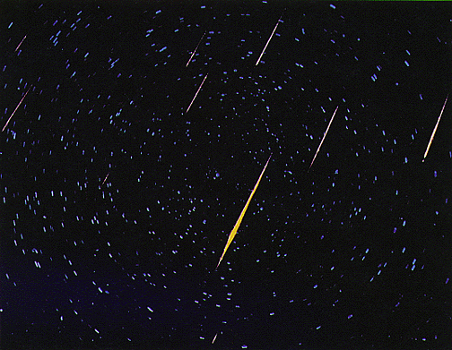
Метеорные тела, метеоры, метеориты, болиды
Метеоры

Slide 2
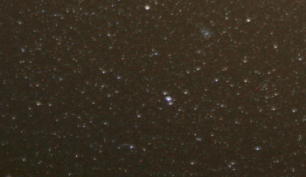
Метеоры

Slide 3
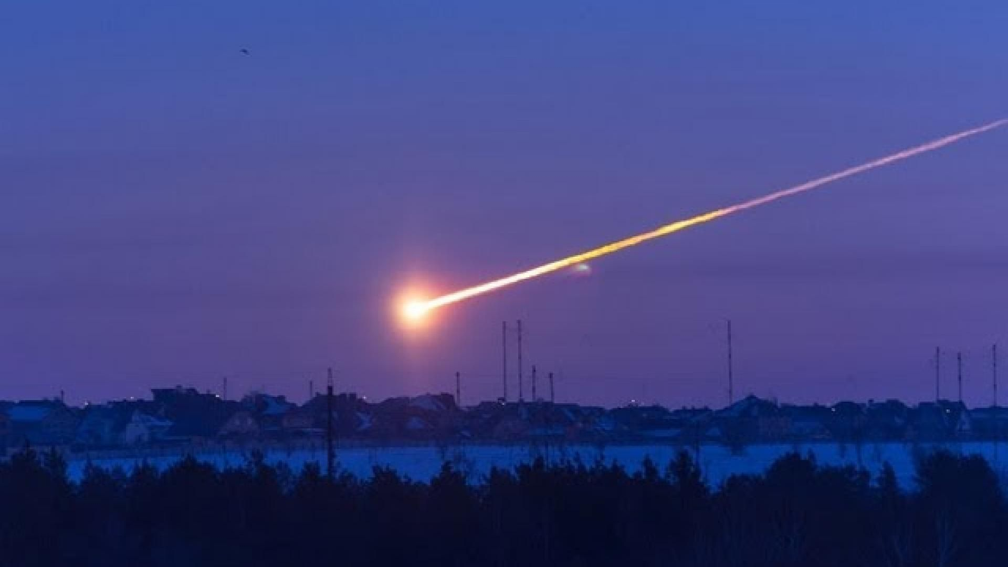
Болид в небе над Краснодарским краем

Slide 4
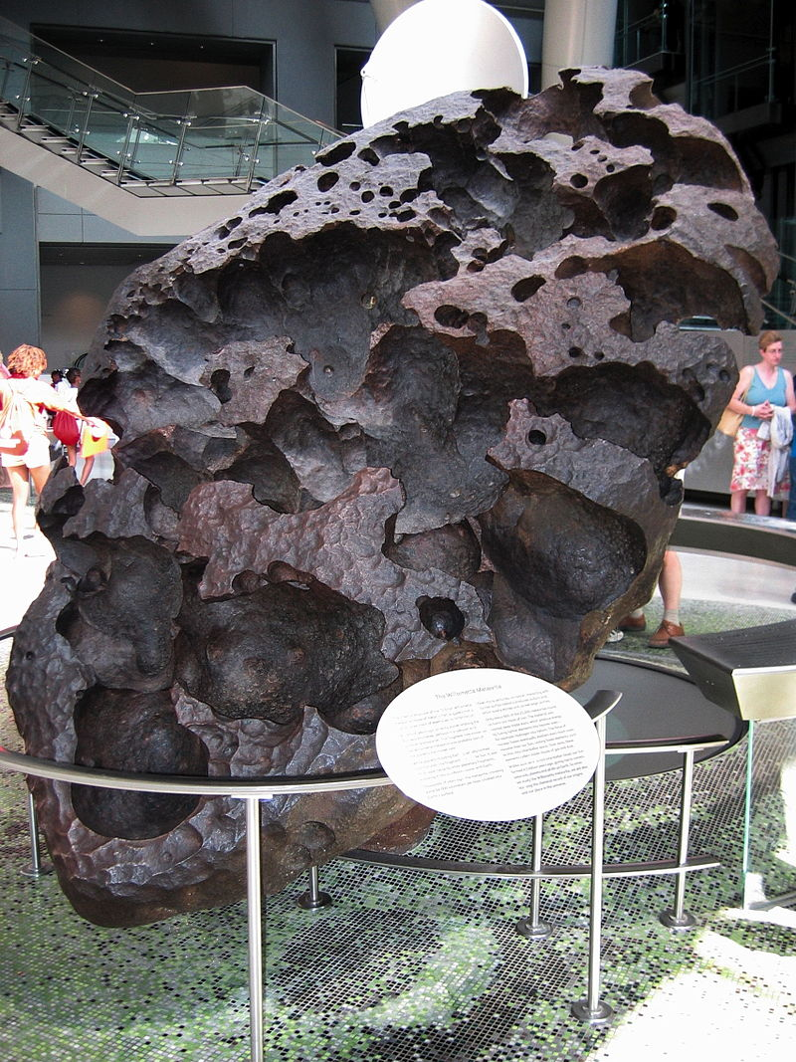
Метеорит Уилламетт

Slide 5
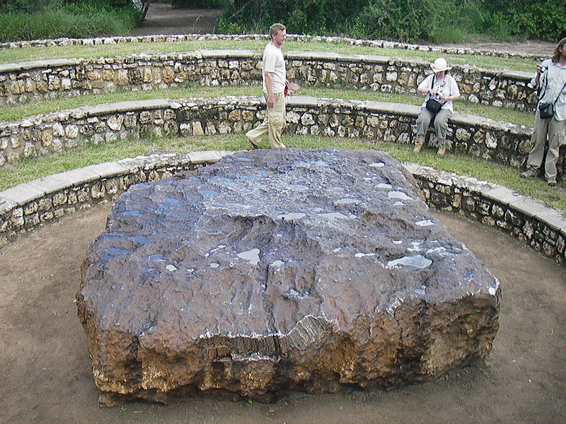
Метеорит Гоба

Slide 6
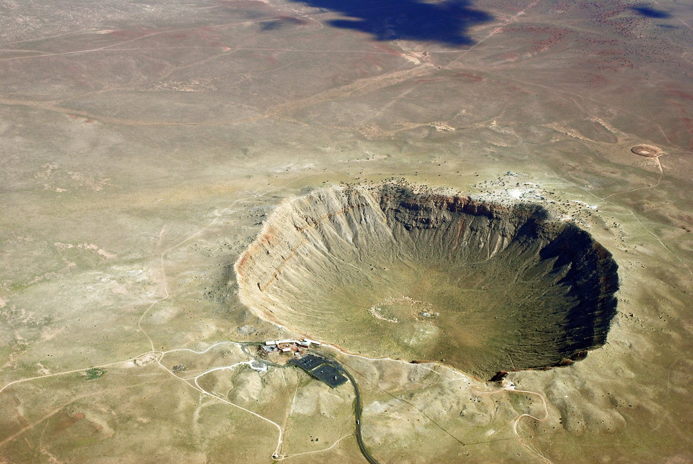
Кратер в Аризоне (1,2 км)

Slide 7
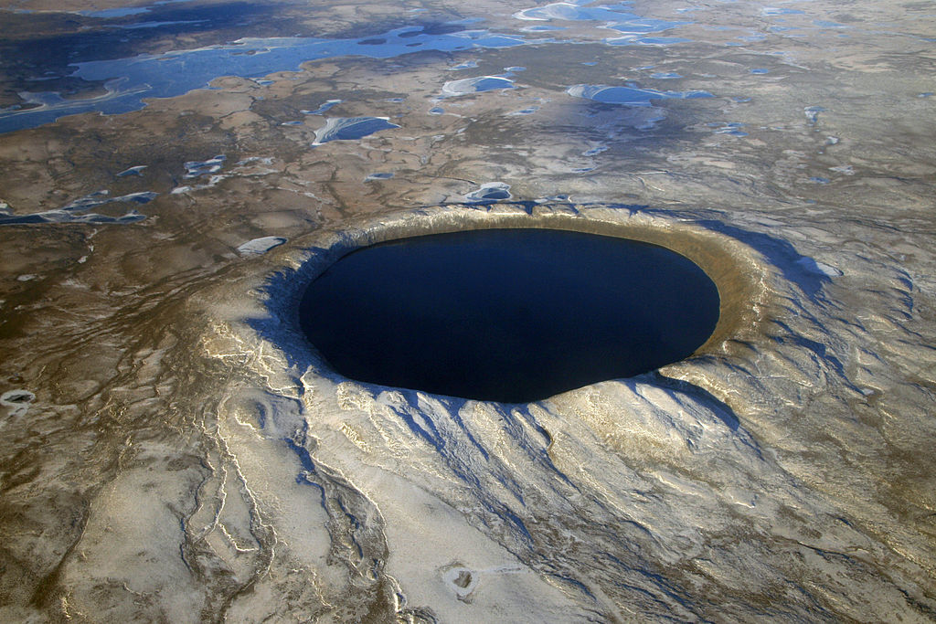
Кратер Пингалит (3,4 км)

Slide 8
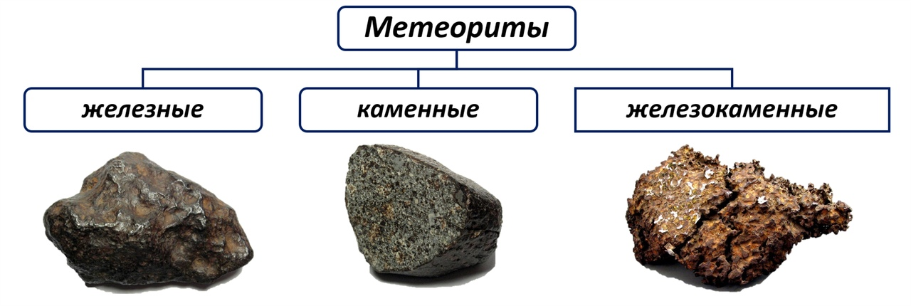

Slide 9
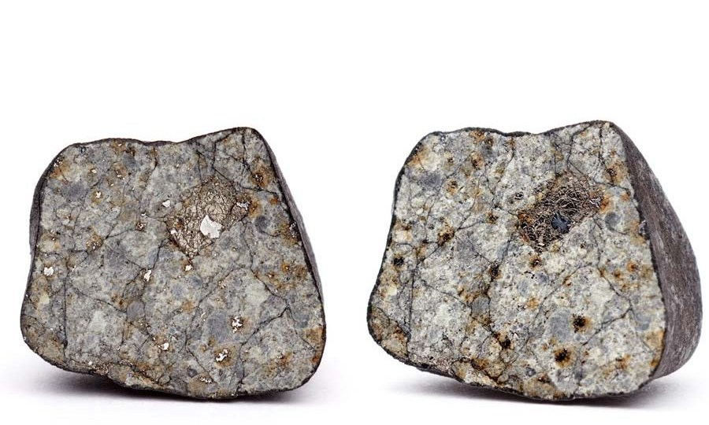
Каменный метеорит, в составе которого есть металлическое железо, оливин и сульфиты, также присутствует кора плавления

Slide 10
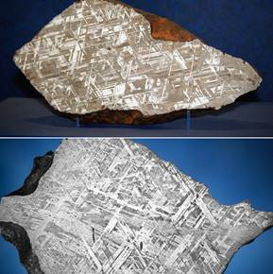
Железные метеориты

Slide 11
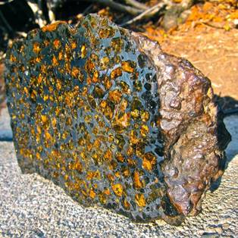
Железнокаменные метеориты

Slide 12
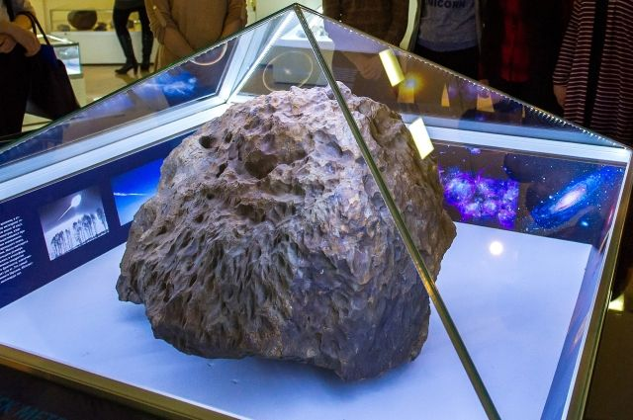
Челябинский метеорит

Slide 13
Спасибо
за
внимание

Slide 14
Ресурсы
https://galeneastro.livejournal.com/201148.html
https://rg.ru/2021/02/15/reg-urfo/cheliabinskij-meteorit-priznan-samym-zametnym-posle-tungusskogo.html
http://galspace.spb.ru/index388.html
https://paleohunters.ru/blog/article/o-meteoritah/
https://ru.wikipedia.org/wiki/%D0%9C%D0%B5%D1%82%D0%B5%D0%BE%D1%80
http://light-science.ru/kosmos/solnechnaya-sistema/meteory.html
https://ru.wikipedia.org/wiki/%D0%A3%D0%B8%D0%BB%D0%BB%D0%B0%D0%BC%D0%B5%D1%82%D1%82_(%D0%BC%D0%B5%D1%82%D0%B5%D0%BE%D1%80%D0%B8%D1%82)

